Slide 1
修平科技大學
觀光與遊憩管理系
文創園區之體驗行銷與消費者利益研究-
以台中文創園區、
台中勤美市集為例
指導老師：李淑如老師
組 員：陳怡珮、吳存淳、辜晶玟、江翊萱

Slide 2
目錄
第一章 緒論
第三章 研究設計與方法
  研究背景與動機
  研究問題
  研究流程
  文創園區的定義
  文創園區的分類與活動
  消費者體驗與體驗行銷
  消費者利益
  研究架構與假設
  問卷設計與調查
第五章 結論與建議
第二章 文獻探討
第四章 研究結果
研究結論
研究建議
描述性統計
驗證性因素分析
研究假設驗證

Slide 3

研究背景與動機
研究問題
研究流程
緒論

Slide 4
研究問題 研究流程
壹、緒論
研究背景與動機
一、國外關於文化產業園區概念的界定
隨著文化產業園區在西方城市的發展，相關的研究也越來越多。
德瑞克·韋恩-文化園區指的是特定的地理區位，其特色是將一城市的文化與娛樂設施以最集中的方式集中在該地理區位內，文化園區是文化生產與消費的結合，是多項使用功能(工作、休閑、居住)的結合。
Hilary Anne Frost—Kumpf:
認為文化園區指的是一個在都市中具備完善組織、明確標示、供綜合使用的地區。
NolapotPumhiran和Wansborough＆Mageean:
均將文化產業園區定義為一個空間有限和具有明顯地理區域，文化產業和設施高度集中的地方。這些集群由文化企業和一些自己經營或自由創作的創意個體組成。園區內特殊活動可包括兒童玩樂的場所、圖書館、開放和非正式的娛樂場地。

Slide 5
研究問題 研究流程
壹、緒論
研究背景與動機
二、國內關於文化產業園區概念的界定
在我國，與文化產業園區相關的概念有藝術園區、創意產業園區、文化產業園(區)等。由於我國文化產業園區出現較晚，對文化產業園區的研究也顯滯後，主要有一些對文化產業集群的界定。
祁述裕-認為文化產業集群是指在地理位置上相對集中，由具有相關性的文化企業、金融機構等組成的群體。
向勇、康小明-
認為文化產業集群就是在文化產業領域中(通常以傳媒產業為核心)，大量聯繫密切的文化產業企業以及相關支撐機構(包括研究機構)在空間上集聚，並將文化產業集群劃分為核心文化產業集群、外圍文化產業集群和相關支撐機構等。
歐陽友權-認為文化產業集群是指相互關聯的多個文化企業或機構共處一個文化區域，形成產業組合、互補與合作，以產生孵化效應和整體輻射力的文化企業群落。

Slide 6
研究背景與動機 研究流程
壹、緒論
研究問題
台灣文創園區跟文創市集是在地居民與外地遊客，在閒暇或假日時間經常到訪從事遊憩活動的熱門地方，因此引發本專題研究欲暸解，遊客到此活動之動機，故本研究問題如下:
1 、在園區消費者體驗上有什麼差異?
2 、在不同類型的園區消費者想要得到什麼利益?
3 、在不同類型的園區消費者可以得到什麼利益?
4 、這些體驗和利益可以給不同類型的園區什麼樣未來和發展方向?
綜合以上之背景、動機與研究問題提出本專題研究目的如下：
1 、了解消費這在不同類型的文創園區對體驗的差異
2 、了解消費者在不同類型的文創園區消費者利益上的差異
3 、了解消費者在不同類型的文創園區的體驗與利益對遊覽意願影響
4 、針對消費者體驗與利益提供不同類型發展的建議

Slide 7
研究背景與動機 研究目的
壹、緒論
研究流程
確認研究主題
探討相關文獻
建立研究架構與方法
發放正式問卷及回收
編輯正式問卷
確定研究對象與範圍
資料彙整與分析
結論與建議

Slide 8

文創園區的定義
文創園區的分類與活動
消費者體驗與體驗行銷
消費者利益
文獻探討

Slide 9
貳、文獻探討
文創園區的定義
文創園區的
分類與活動
消費者體驗
與體驗行銷
消費者利益
文化創意產業，顧名思義，為結合了文化及創意的產業。
世界各國對文創產業之慣用名稱皆不同，目前未有一致性的定義，大致可彙整成 五大類型
1、文創產業，以臺灣和德國為主；
2、文化產業，以日本、中國大陸和芬蘭為主
3、創意產業，以英國、紐西蘭和香港為主
4、文化內容產業，以韓國為主
5、版權產業，以美國和澳洲為主
世界各國所使用的名詞背後 所蘊含的意義，也直接影響了產業特性與類型的不同。
文創園區的定義

Slide 10
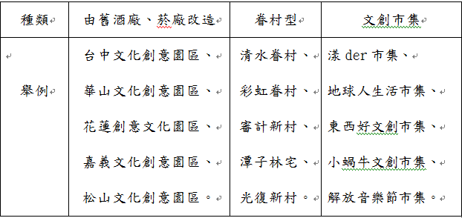
貳、文獻探討
文創園區
的定義
文創園區的分類與活動
消費者體驗
與體驗行銷
消費者利益
在台灣我們將文創分成三大類，分別為由舊酒廠、菸廠改造的文創園區、眷村型，及文創市集。
文創園區的分類與活動

Slide 11
文創園區
的定義
文創園區的
分類與活動
消費者體驗與體驗行銷
貳、文獻探討
消費者利益
在網路學者Hirschman和Holbrook 認為體驗相較於購買，是一種愉快的消費以及消費行為的體驗，來自於想像、情感與趣味的追求。體驗也是維持顧客對品牌產生忠誠度的策略之一。
「體驗行銷」是種新的行銷方式，體驗行銷不像傳統的行銷方式，只注意產品的功能、特性、商品利益與品質。
根據Cheers雜誌第22期的報導，體驗行銷有以下三大要點
1、商品本身出發，仔細思考消費情境。
2、思考如何做整合行銷。不單單只做廣告、網站、包裝等，
而是整合所有的傳播資源，一致地行銷商品。
3、找出究竟什麼樣的經驗感受才是顧客最需要的。
消費者體驗與體驗行銷
體驗不只是理性 或感性的訴求，強調的是一種整體的感覺。體驗也會因刺激進而影響到感官、心靈、思想，將顧客的生活型態與購買情境相結合，而這些體驗的形式稱為策略體驗模組，包含:感官體驗、情感體驗、思考體驗、行動體驗、關聯體驗。
文創園區的體驗行銷是以透過觀看、聆聽、使用、參與的各種手段，來刺激消費者的感官、情感以及理性和感性等因素，達成消費者其心中對於這份消費體驗可以達成強烈深刻的印象。

Slide 12
貳、文獻探討
文創園區
的定義
文創園區的
分類與活動
消費者體驗
與體驗行銷
消費者利益
消費者利益是指消費者在購買、使用商品和接受服務時所獲得的實際好處和有利條件。主要包括:安全以及公平。
(1)安全－即保證消費者在購買、使用商品或接受服務時的人
身安全和健康。
(2)公平－即消費者在與經營者在交易中能夠獲得公正、平等
的對待，消費者獲得的商品和服務與其支付的貨幣價值相當。
消費者利益
消費者利益在市場經濟發展中的作用
1、市場經濟發展的目的就是滿足消費者利益。
2、消費者利益是消費者從事市場經濟活動的動力。
3、消費者利益可以調動各個市場主體從事市場經濟活動積極性。
在文創園區消費者可得到的休閒效益分為:情感、社交、經濟以及文化

Slide 13

研究架構與假設
問卷設計與調查
研究設計與方法

Slide 14
參、研究設計與方法
研究架構與假設
問卷設計與調查
一、研究架構
體驗行銷
台中文創園區
勤美草悟道商圈
二、研究假設
本研究主要在區別兩種文創園區在體驗行銷與消費者利益上是否具有差異，故有以下兩個假設：
假設一：兩個文創園區在體驗行銷上有差異
假設二：兩個文創園區在消費者利益上有差異
消費者利益

Slide 15
研究架構與假設
參、研究設計與方法
問卷設計與調查
本研究以問卷調查法為研究工具，選定勤美草悟道商圈和台中文創園區
的民眾為研究對象，採用隨機抽樣的方式，進行網路問卷的發放與回收。
問卷調查法代表一個普遍而具體化的操作過程，必須透過客觀、有系統的科方法
，在應用上必須要了解實施的過程與程序，才能蒐集到可靠、有效的資料。並利
用網路問卷讓填答者可以利用最方便的時間填答、問卷，具匿名性、題目標準化
、實施的範圍較廣。藉由問卷的設計，來了解消費者的反應與意見，以達到用後
評估與目的。
我們問卷是透過網路發放的方式，一開始我們是找自己的親人、朋友、學校的師
長、同學以及學弟妹，再請它們幫我們轉傳給它們認識的人，因此我們最後總共
收集到了310份問卷。

Slide 16

研究結果
描述性統計
驗證性因素分析
研究假設驗證

Slide 17
基本資料分析
肆、研究結果
描述性統計
驗證性因素分析
研究假設驗證
一、全樣本之基本資料分析
性別-女性>男性。
年齡層-21~30歲間。
職業-學生居多。
教育程度-大學/技術學院。
參觀時間-平日>假日。
月收入-20000元以下。
居住地點-中部居多(因研究地點位於台中) 。
得知管道-勤美:網路媒體/親友介紹 文創園區:親友介紹/無意中發現。
參訪次數-勤美文創園區。
平均消費-勤美>文創園區。
參訪原因-皆為風景優美。

Slide 18
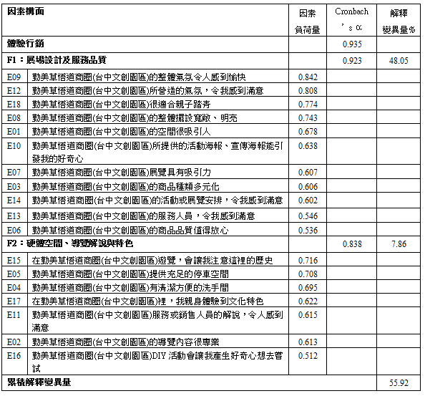
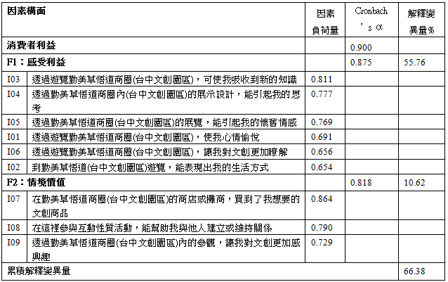
休閒活動
肆、研究結果
驗證性因素分析
描述性統計
研究假設驗證

Slide 19
描述性統計
肆、研究結果
研究假設驗證
驗證性因素分析
體驗行銷與消費者利益兩大變數，只有體驗行銷的t 值顯著，表示兩個
在體驗行銷方面有顯著差異，消費者利益則未呈現顯著差異。而體驗行
銷中有兩個子構面分為展場設計及服務品質與硬體空間、服務與特色，
其中展場設計及服務品質呈現顯著差異，硬體空間、服務與特色則未呈
現顯著差異。
在體驗行銷的子構面的題項當中，整體氣氛令人感到愉快(E09)、空間很
吸引人(E01)、商品種類多元化(E03)、及商品品質值得放心(E06)這四題
的t 值顯著，表示兩個園區在這些題項方面，受訪者感受到較為明顯的
差異。

Slide 20

研究結論
研究建議
結論與建議

Slide 21
研究建議
伍、結論與建議
研究結論
台中文創園區以及台中勤美草悟道市集的消費者利益和體驗行銷
就以遊客之問卷調查的基本資料而言，大多遊客居住地居也以中部為居多，且女性遊客較多於男性遊客，年齡以21~30歲青年人為居多，受訪者職業類別以學生居多，且月平均收入為2萬元以下佔多數。由基本資料可得知，遊客以中部居民且以21~30歲女性青年人為居多。
本研究主要探討遊客前往「台中文創園區、台中勤美草悟道」的體驗者行銷、消費者利益為主要參考，採用問卷方式了解屬性。由此問卷分析台中勤美草悟道比台中文創園區知名度較高。

Slide 22
研究結論
伍、結論與建議
研究建議
可以透過網路平台以及發放相關文宣資料來多加宣傳台中文創園區讓更多人了解這裡可以DIY體驗；
多跟展覽配合，活絡台中文創園區，可以提高知名度，讓外縣市的人們知曉並願意前來來參觀遊覽；
對於台中文創園區的建議
希望台中文創園區裡攤販可不定期更換，讓前來的遊客可以欣賞及購買到不一樣的商品，甚至體驗到不同的DIY活動。
希望台中文創園區商品種類能夠在多樣化一些，讓到這邊遊玩的遊客，能夠買到自己想要的文創商品，提高大家到文創市集的消費金額。
雖然台中文創園區設有導覽員，但把園區介紹完必後，卻忽略了在文創園區內的商店，許多遊客也不會特別的去注意，所以希望導覽員能夠在導覽完園區後，順帶一提園區內的廠商，勾起遊客們的興趣，讓遊客能夠多注意到廠商所提供的商品內容

Slide 23
研究結論
伍、結論與建議
研究建議
在停車場方面，希望能增設更多停車位，讓遊客能夠就近停車，增加方便性
在DIY活動的部分，希望能透過更多方式來做宣傳，讓到這裡的遊客能更了解市集內的DIY活動
對勤美草悟道的建議
宣傳管道的方面，希望勤美草悟道市集能多利用網路媒體的宣傳方式，讓更多外縣市的遊客前往
由於市集廣場佔地較小，建議市集的攤販能夠不要只集中在前面的一個區塊，能夠往後延伸，讓後面也多一些文創攤販，在人潮眾多的假日才能夠將遊客分散，避免人潮的擁擠。
希望市集增設流動廁所，假日人潮眾多，而文創市集內卻未設有廁所，只能到附近百貨上，但因百貨內人潮眾多，也不能馬上排到廁所，所以希望能在文創市集增設流動廁所。

Slide 24

THANKS
FOR
LISTENING
敬請指教

